Slide 1
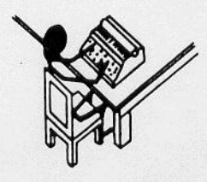
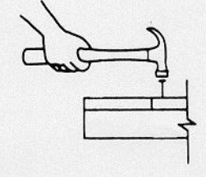
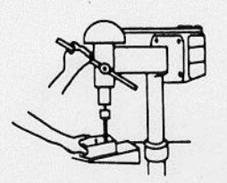
Ejemplos:
O
Mecanografiar.
Operación.
Clavar.
Agujerear.

Slide 2
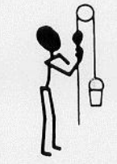
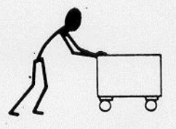
T
Ejemplos:
Por aparejo.
Transporte.
Por carro.
A mano.

Slide 3
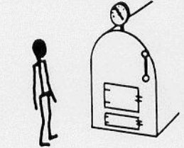
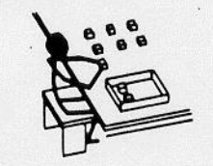
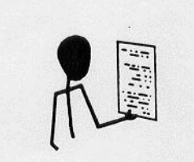
I
Ejemplos:
Lectura de un indicador.
Inspección.
Control de calidad o cantidad.
Lectura de un documento.

Slide 4
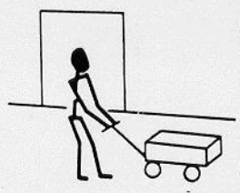
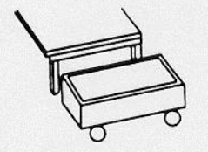
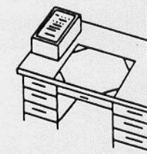
Espera.
Ejemplos:
D
Trabajador en espera de ascensor.
Material en espera de ser procesado.
Documentos en espera de clasificación.

Slide 5
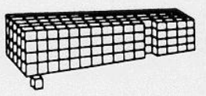
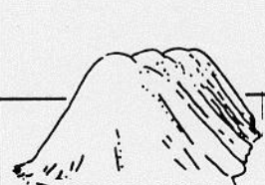
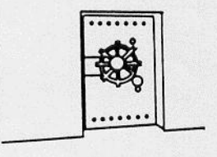
Ejemplos:
A
Almacenamiento.
Depósito de productos terminados.
Almacenamiento a granel.
Archivo.

